Slide 1



OVERALT - ALLTID
Agder Heimevernsdistrikt
HV-07
DISTRIKTSRÅDET

Slide 2


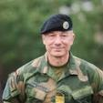

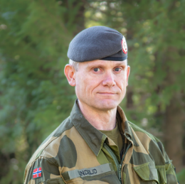
HV-07
DISTRIKTSRÅDET, AGDER HEIMEVERNSDISTRIKT
ORGANISASJONSKART
STORTING
REGJERING
SJEF HV
LANDSRÅDET
Aaron Loeb
SIVIL SEKTOR
CEO
SJEF HV-07
DISTRIKTSRÅDENE
Notes:
Det er mange som ikke vet hva Heimevernets distriktsråd er og vi har her forsøkt å visualisere dette.
Distriktsrådet er brobygger mellom Heimevernet og den sivile sektoren.
Øverste leder i Heimevernet er sjef HV, Frode Ommundsen
I april 2025 tiltrådte Tord Lindelid som sjef HV-07

Slide 3

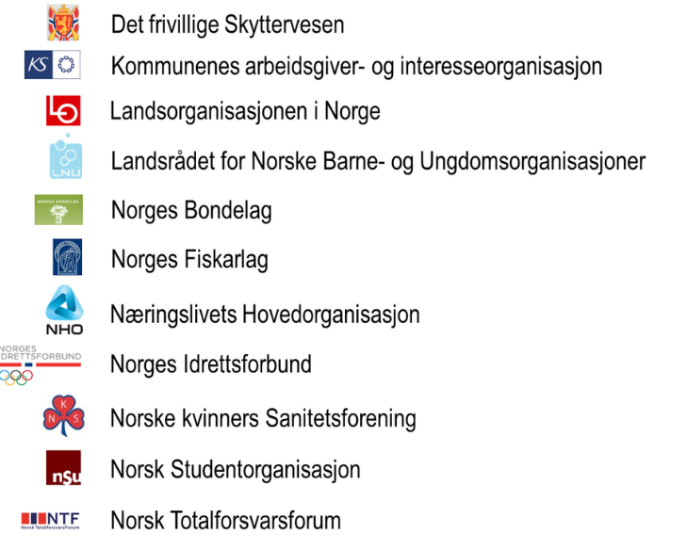

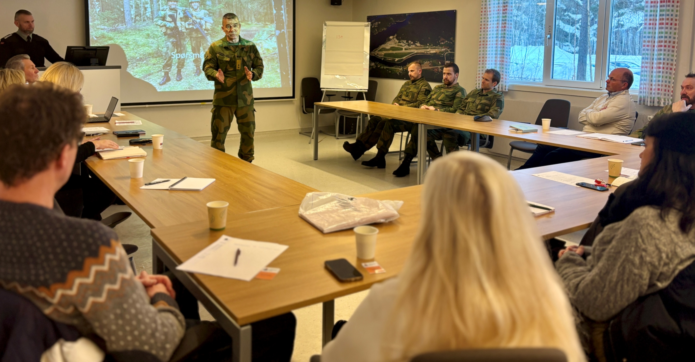
HV-07
DISTRIKTSRÅDET, AGDER HEIMEVERNSDISTRIKT
RÅDENE KAN BESTÅ AV:
STORTING
REGJERING
SJEF HV
LANDSRÅDET
Aaron Loeb
SIVIL SEKTOR
CEO
SJEF HV-07
DISTRIKTSRÅDENE
Notes:
Rådsstrukturen i HV skal sikre Heimevernets samarbeid med sivilbefolkningen (Forsvarsloven § 5).
Organisasjonene i distriktsrådene representerer den sivile sektoren.
I tillegg til de organisasjonene som er fast representert, har distriktsrådene muligheten til å ta inn fire lokale/regionale organisasjoner
Rådsstrukturen i dag:
Landsrådet for Heimevernet
12 distriktsråd
218 Område- og innsatsstyrkeutvalg
11 HV-nemnder på distriktsnivå

Slide 4
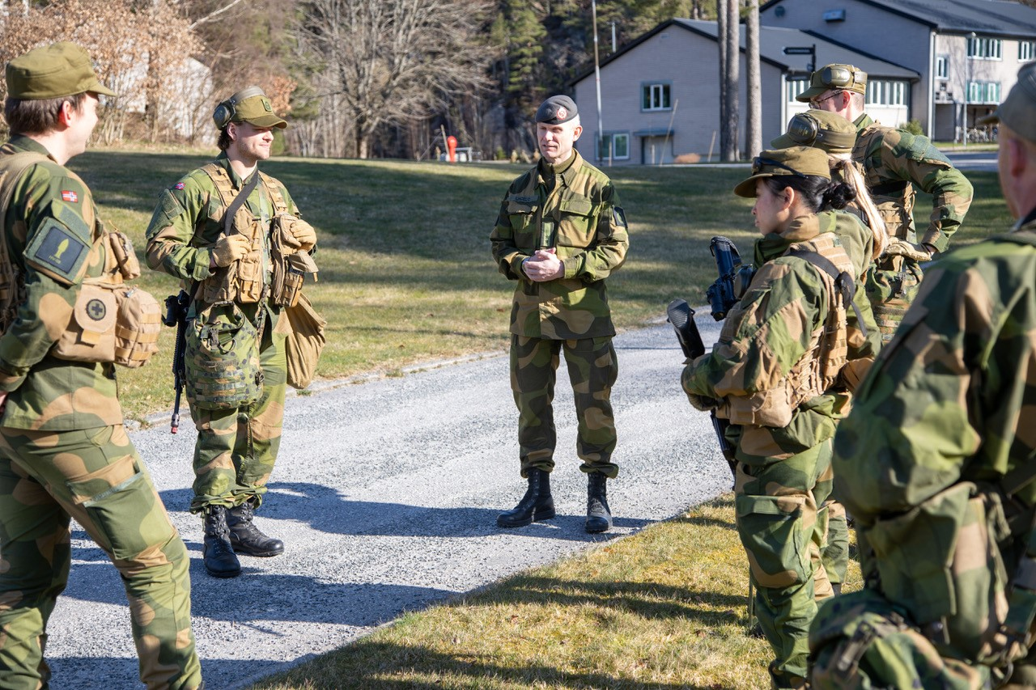
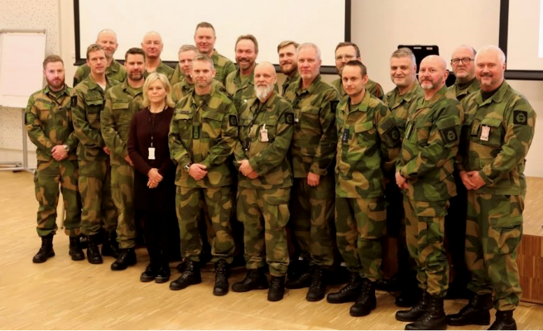
HV-07
DISTRIKTSRÅDET, AGDER HEIMEVERNSDISTRIKT
DISTRIKTSRÅDET i HV-07
Organisasjon | Navn
Norsk Totalforsvars Forum | Åse Michaelsen
Landsorganisasjonen i Norge | Mette Gundersen
Det frivillige Skyttervesen | Alf Stensli
KS | Odd Joar Svensson
Norges Bondelag | Silje Lunden
Norges Idrettsforbund | Stein Bø-Mørland
Norske Kvinners Sanitetsforening | Marit Midtstøl Samuelsen
Næringslivets Hovedorganisasjon | Høye G. Høyesen
Norges Forsvarsforening (NFF) (alle Agder) | Erling Stausland
Setesdal HV-område | Per Øyvind Asbjørnsen
Innsatsutvalg Varg | Karsten Henriksen
Kristiansand UTR HV-område | Daniel Eik Andersen
Evje og Vennesla HV-område | Vegard Omestad
Lindesnes HV-område | Jan Erik Kolnes

Slide 5

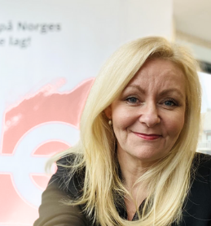
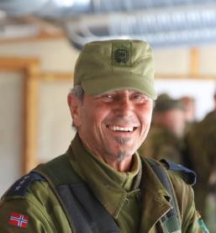
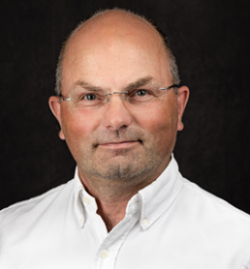


HV-07
DISTRIKTSRÅDET, AGDER HEIMEVERNSDISTRIKT
ARBEIDSUTVALGET
Åse Michaelsen
Mette Gundersen
Alf Stensli
Leder
Nestleder
Sekretær
Odd Joar Svensson
Silje
Lunden
Per Øyvind Asbjørnsen
1. vara
2. vara
3. vara
Notes:
I HV-07 har vi valgt å ha et utvidet AU bestående av fem representanter.
AU er operative til enhver tid og har hyppige møter

Slide 6
HV-07
DISTRIKTSRÅDET, AGDER HEIMEVERNSDISTRIKT
DISTRIKTSRÅDETS
MANDAT
Forskrift 21.09.2021 nr.2796 Instruks for råd, utvalg og nemnder i Heimevernet, § 3.2
Styrke samarbeidet mellom Heimevernet og det sivile samfunn
Følge med på Heimevernet i distriktet
Gi råd og innspill til HV-distriktssjefen
Bidra til økt forsvarsvilje og engasjement
Være bindeledd mellom HV og sivilsamfunnet
Delta i prosesser ved tilsetting av HV-distriktssjef
Arrangere og gjennomføre distriktsrådsmøter
Sikre god representasjon og likestilling
Behandle hastesaker mellom møtene
Bidra til utvikling og erfaringsutveksling
Notes:
Fra forskritten:
Distriktsrådene skal:
arbeide spesielt for å fremme samarbeid mellom Heimevernet og sivilbefolkningen innenfor Heimevernsdistriktet
gi uttalelser og råd i spørsmål som angår Heimevernet innenfor heimevernsdistriktet
oversende saker av prinsipiell betydning til Landsrådet dersom de vedrører flere heimevernsdistrikter eller hele Heimevernet.
Arbeidsutvalgets oppgaver, i tillegg til det som fremkommer i pkt. 1.5, er å uttale seg om kandidatenes kompetanse om det sivil-militære samarbeidet ved tilsetting av distriktssjef.
Styrke samarbeidet mellom Heimevernet og det sivile samfunn
Distriktsrådet skal bidra til å bygge relasjoner og nettverk mellom Heimevernet og sivile aktører som innbyggere, organisasjoner, næringsliv og offentlige myndigheter.
Følge med på Heimevernet i distriktet
Rådet skal holde seg orientert om status, aktiviteter og utvikling i Heimevernet lokalt, inkludert personell, materiell og beredskapsevne.
Gi råd og innspill til HV-distriktssjefen
Distriktsrådet skal gi innspill og råd om saker som berører Heimevernet og totalforsvaret i distriktet, basert på lokale forhold og behov.
Bidra til økt forsvarsvilje og engasjement
Rådet skal arbeide for å styrke forsvarsviljen og engasjementet for Heimevernet i befolkningen.
Være bindeledd mellom HV og sivilsamfunnet
Rådet skal fungere som en brobygger mellom Heimevernet og sivile aktører, og bidra til godt samarbeid og informasjonsflyt.
Delta i prosesser ved tilsetting av HV-distriktssjef
Arbeidsutvalget i distriktsrådet skal uttale seg om kandidatenes kompetanse innen sivil-militært samarbeid ved tilsetting av ny HV-distriktssjef.
Arrangere og gjennomføre distriktsrådsmøter
Rådet skal avholde minst ett møte i året (årsmøte), og vurdere behovet for flere møter ut fra aktuelle saker og behov for relasjonsbygging.
Sikre god representasjon og likestilling
Sammensetningen av rådet skal speile distriktets organisasjon og sikre likestilling, med representanter fra både områdeutvalg, innsatsstyrker og medlemsorganisasjoner
Behandle hastesaker mellom møtene
Arbeidsutvalget kan behandle hastesaker på vegne av distriktsrådet mellom ordinære møter, og informere rådet om vedtak.
Bidra til utvikling og erfaringsutveksling
Rådet skal legge til rette for dialog og erfaringsutveksling mellom distriktsrådene, og bidra til kontinuerlig utvikling av rådsarbeidet. [
Vi i AU skal i tillegg uttale oss ved tilsetning av distriktssjef i HV-07
Retningslinjer for arbeidet i DR
Møter og administrasjon
Begrenset til saker som gjelder HV i Agder
Ikke fagmilitære eller operative saker
Besøke treninger, øvelser og kurs

Slide 7
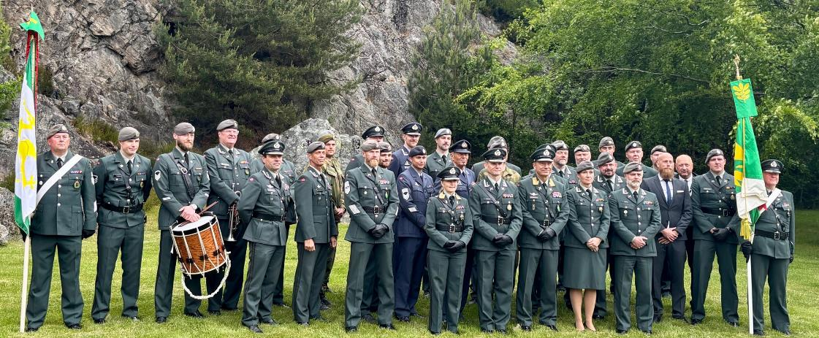
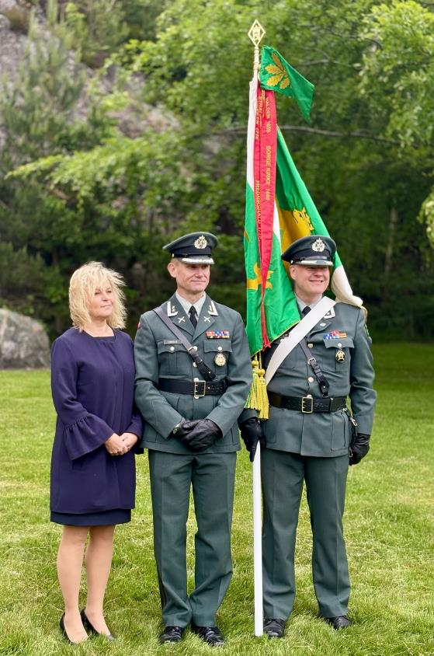
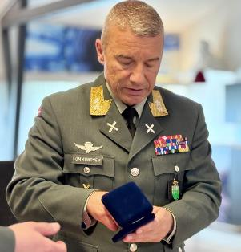
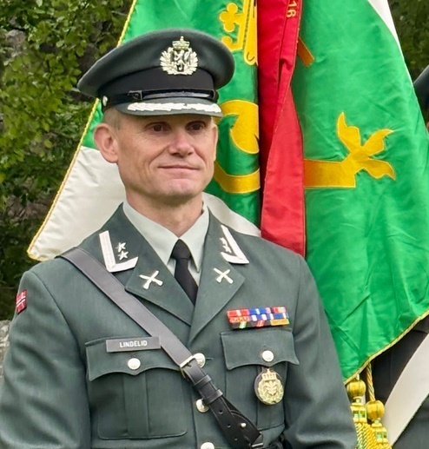


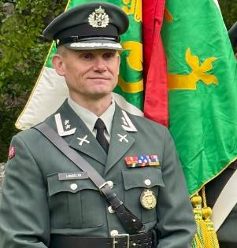

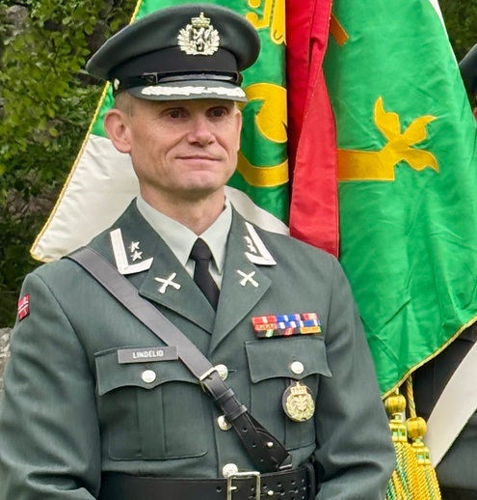
FANEOVERREKKELSE 5. JUNI 2025
Notes:
HV-07 er nå i en overgangsordning:
Faneoverrekkelse 5. juni 2025
Tord overtar kommandoen for HV-07 i 2026, har overtatt plasskommandoen på Kjevik.
Skal ansette 25 personer totalt
Link til film fra faneoverrekkelsen: Filmikonet til høyre i den oransje trekanten

Slide 8
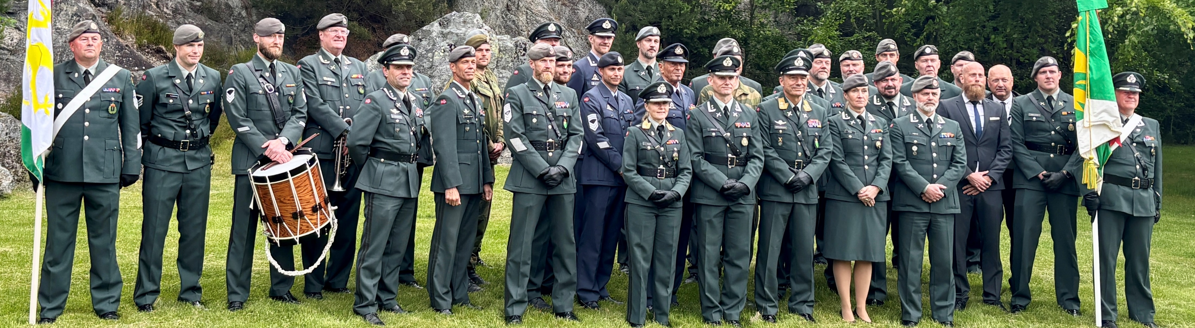
TIDSPLAN HV-07
Ila. 2027: HV-07 fullt etablert og operativt
2027 – 2029: Tiltak innen eiendom, bygg og anlegg (EBA)
2027 – 2028: Årsverksvekst iht. plan
01.01.26: Overtar som lokasjonsmyndighet i Kjevik garnison
01.08.25: Stabsområde (-) etableres
01.04.25: Kjernegruppe HV-07 etablert
01.01.25: Sjef HV-07 tilsatt – starter 17. mars
16.11.24: Midlertidig distriktsråd HV-07 konstituert
01.07.24: Prosjektleder etablert i Heimevernsstaben (HVST)
HV-07
DISTRIKTSRÅDET, AGDER HEIMEVERNSDISTRIKT
Notes:
Husk at det er HV-soldater i Agder i dag, men de er underlagt HV-08, og overføres til HV-07 når stab HV-07 er klar til å ta over og lede styrken.

Slide 9

HV-07
DISTRIKTSRÅDET, AGDER HEIMEVERNSDISTRIKT
NATO, NORGE OG AGDER
Notes:
Agder har alltid hatt en viktig plassering i NATO, og den har bare blitt viktigere etter Sverige og Finland ble medlemmer av NATO.
Vi lever i en verden er i endring og er i en ny geopolitisk situasjon.
Det er ikke lenger noen buffer mellom oss og Russland etter Sverige og Finland ble med i NATO
Norge har en strategisk plassering i NATO; mellom NATO og Russland

Slide 10
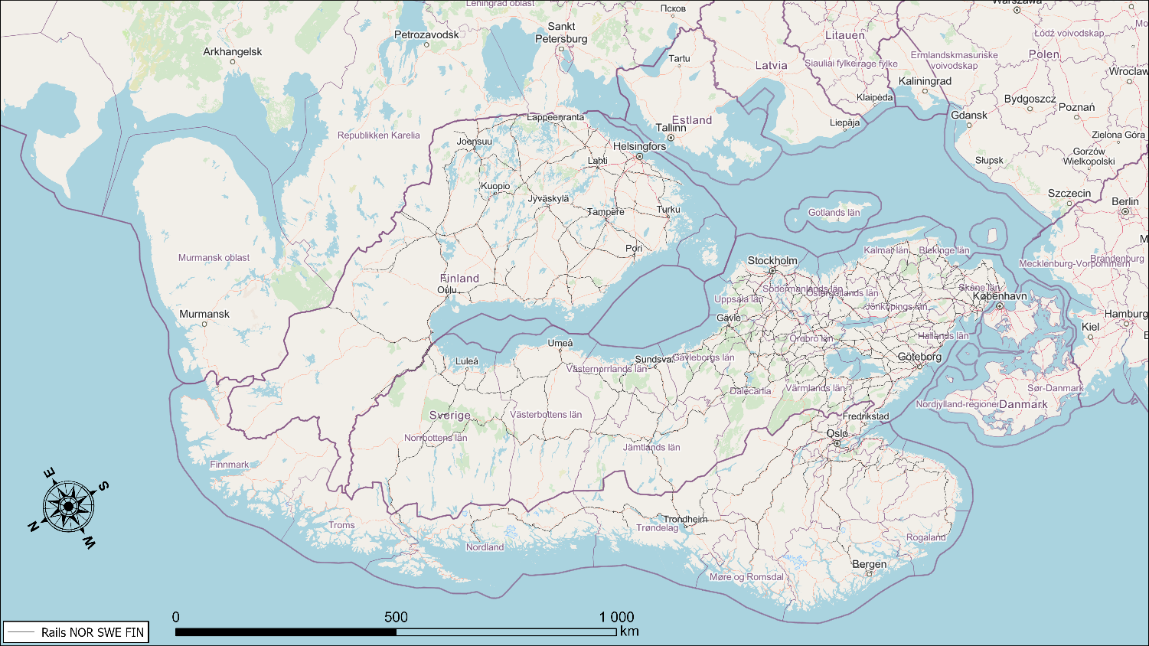


Territorielle operasjoner – Alt starter i en kommune
Territorielle operasjoner
– Alt starter i en kommune
Notes:
HV-07 er markert med grønt på kartet.
Havner i hele Agder er også svært viktige.
I territorielle operasjoner er HV-07 strategisk plassert med vår kystlinje, våre havner og nærhet til Østersjøen.
Agder er et viktig knutepunkt både for luft, vei og sjø.
Slik som verden har utviklet seg, har vi etter hvert en mye viktigere plassering.
ETJ – Årlig trusselvurdering Fokus 2025
PST - nasjonal trusselvurdering
NSM – Trusselvurdering 2025 (Risiko 2025)
Regjeringen - Nasjonal Sikkerhetsstrategi (for første gang)
Lokal beredskap danner grunnlaget for nasjonal sikkerhet
Lokalkunnskap og nettverk er avgjørende for rask og effektiv krise-håndtering
For å sikre rask og robust beredskap skal HV samarbeide tett med kommuner og sivile beredskapspartnere
Sørlandet har historisk hatt et sterkt forsvarsavtrykk. Denne arven kan styrkes ved moderne samarbeid
Kommunene kjenner samfunnet best og denne kunnskapen kommer også HV til gode.
Tillit og relasjonsbygging øker beredskapsevnen i hele regionen

Slide 11

HV-07
DISTRIKTSRÅDET, AGDER HEIMEVERNSDISTRIKT
NATOS Artikkel 3
For mer effektivt å nå formålene for denne traktat vil partene enkeltvis og i fellesskap ved stadig og virksom selvhjelp og gjensidig støtte opprettholde og utvikle sin individuelle og felles evne til å motstå væpnet angrep.
Les mer her:
Resilience, civil preparedness and Article 3
NATOS SYV GRUNNLEGGENDE FORVENTNINGER TIL SAMFUNNETS MOTSTANDSKRAFT OMFATTER
1.
  Kontinuitet i styringssystemer og kritiske offentlige tjenester
2.
  Robust kraftforsyning
3.
  Evne til å håndtere befolkningsforflytninger
4.
Foto: Torbjørn Kjosvold
  Robust mat- og vannforsyning
5.
  Evne til å håndtere masseskader
6.
  Robuste sivile kommunikasjonssystemer
7.
Robuste transportsystemer
Notes:
NATO stiller sju grunnleggende forventninger til medlemslandenes motstandskraft – altså samfunnets evne til å tåle og håndtere kriser, sjokk og angrep uten at samfunnsfunksjonene bryter sammen.
Disse forventningene danner grunnmuren i nasjonal beredskap og totalforsvar, og handler like mye om sivile som militære ressurser.
NATOs syv grunnleggende forventninger (offisiell versjon med forklaring)
Trygg styring og kommunikasjon
– Myndighetene må kunne styre landet og kommunisere effektivt selv under kriser og angrep.
Sikre energiforsyning
– Landet må kunne opprettholde strøm, drivstoff og varmeforsyning, også ved bortfall eller sabotasje.
Robust håndtering av sivil infrastruktur
– Kritisk infrastruktur (transport, vann, avløp, datasystemer) må beskyttes og raskt kunne repareres.
Mat- og vannforsyning til befolkningen
– Alle skal ha tilgang på trygg mat og rent vann, også ved bortfall av import eller logistikk.
Håndtering av store befolkningsbevegelser
– Samfunnet må kunne håndtere flyktningstrømmer og evakueringer uten å miste kontroll.
Håndtere masseskader og medisinske behov
– Helsevesenet må kunne håndtere mange skadde, sykdomsutbrudd og mangel på utstyr.
Beskytte sivile mot farlige situasjoner og angrep
– Samfunnet må kunne beskytte befolkningen mot kjemiske, biologiske, radiologiske og nukleære trusler (CBRN).
Hvordan ser dette ut i Agder?
Fra KS sin presentasjon:
NATO vedtok i 2016 syv grunnleggende forventninger («Seven Baseline Requirements») til medlemslandene.
For at kommunene skal kunne bidra i forhold til forventningene og levere egne tjenester er samarbeid og avklaringer viktige.
Helsedirektoratet har utarbeidet Konsept for sivilt-militært helsesamarbeid ved håndtering og evakuering av masseskader for å bidra til tydeliggjøring av eksisterende planverk for å sikre nasjonens evne til å håndtere masseskader.
Her er følgende forventning beskrevet:
Ved væpnet konflikt og krig vil Forsvaret, lokale helseforetak og kommuner samarbeide og sørge for koordinering av de samlede ressursene og foreta kontinuitetsplanlegging for å håndtere situasjonen over tid.
Konseptet er basert på dagens planverk og forventninger fra NATO, og vil av den grunn måtte revideres etter hvert som nye planer utvikles og krav iverksettes. Det pågår flere aktiviteter for å videreutvikle det sivil-militære helseberedskapssamarbeidet nasjonalt, og også arbeid multilateralt, som vil påvirke dette arbeidet videre.
Om disponering av personell sier Helsedirektoratets konsept følgende:
Ved mobilisering vil Forsvaret innkalle innsatspersonell etter lov om verneplikt, enten som helsepersonell eller grunnet deres militære kompetanse. Personer som dekker en funksjon som er kritisk for samfunnet kan få fritak fra oppmøte i Forsvaret ved krig, når krig truer og ved styrkeoppbygging. Dette påvirker ressursene både sivil og militær side har tilgjengelig i ulike scenario.
Personell som ikke skal mobiliseres av forsvaret må avklares med vernepliktsverket i fredstid. Det er kun personer i virksomhet som er innmeldt som samfunnskritisk virksomhet (SKV) som kan få fritak for mobilisering.

Slide 12
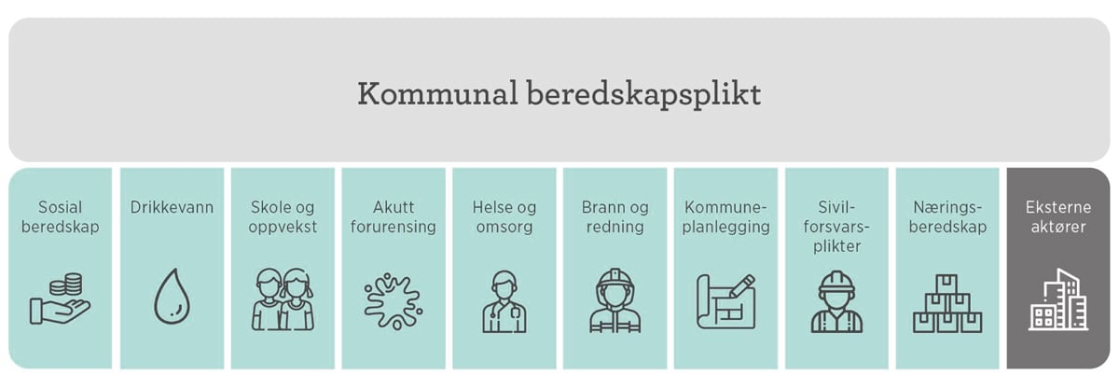

HV-07
DISTRIKTSRÅDET, AGDER HEIMEVERNSDISTRIKT
NYTT NETTVERK FOR TRYGGERE KOMMUNER OG FYLKESKOMMUNER
Nettverket inngår i KS’ strategiske satsing for perioden 2025–2028 og er en konkret del av satsingen:
«Sikre og motstandsdyktige kommuner og fylkeskommuner – felles løft for styrket samfunnssikkerhet og beredskap».
Ett slikt nettverk vil øke kompetansen og fokuset på beredskap generelt i kommunene og fylkeskommunen på Agder.
Les mer:
Stor interesse for beredskapsnettverket for kommuner og fylkeskommuner
KS' sider om samfunnssikkerhet og beredskap
KOMMUNAL BEREDSKAPSPLIKT
Kommunene har et bredt ansvar for beredskap på mange områder
Kommunene har samme ansvar i fredstid og krise
Krav til kommunal beredskapsplikt ble gjort gjeldende fra 1. januar 2010 gjennom endringer i sivilforsvarsloven.
Notes:
Kommunene har et bredt ansvar for beredskap på mange områder
Kommunene har samme ansvar i fredstid og krise
Dette går frem av DSBs veileder til forskrift om kommunal beredskapsplikt:
Kommunene har en sentral rolle i arbeidet med samfunnssikkerhet.
Kommunene skal utvikle trygge og robuste lokalsamfunn og har et grunnleggende ansvar for å beskytte befolkningen og bidra til å opprettholde kritiske samfunnsfunksjoner. Denne rollen er tydeliggjort gjennom bestemmelsene om kommunal beredskapsplikt.
I tråd med bestemmelsene om kommunal beredskapsplikt skal kommunene integrere samfunnssikkerhet i daglig virksomhet og gi samfunnssikkerhetsoppgavene et
helhetlig perspektiv.
Bestemmelsene tydeliggjør også kommunenes rolle som lokal samordner i samfunnssikkerhetsarbeidet.
Krav til kommunal beredskapsplikt ble gjort gjeldende fra 1. januar 2010 gjennom endringer i sivilforsvarsloven. Bestemmelsene om kommunal beredskapsplikt ble videreført i lov 25. juni 2010 om kommunal beredskapsplikt, sivile beskyttelsestiltak og Sivilforsvaret (sivilbeskyttelsesloven)
https://www.dsb.no/siteassets/rapporter-og-publikasjoner/veileder/veileder_til_forskrift_om_kommunal_beredskapsplikt.pdf

Slide 13
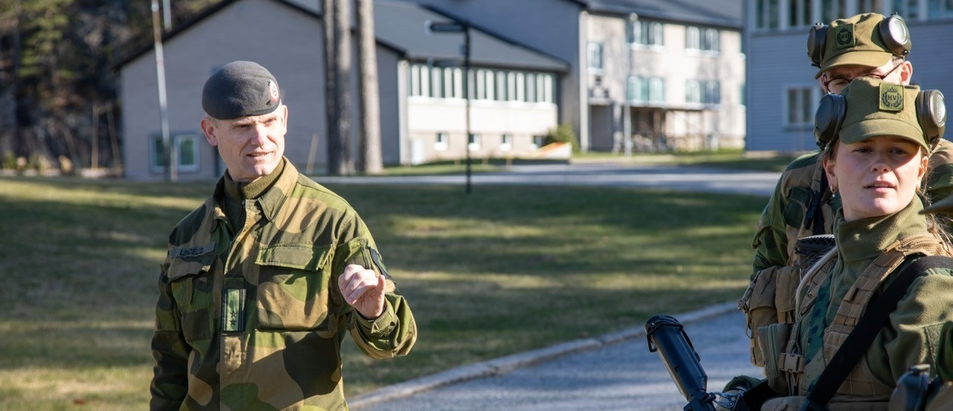

HV-07
DISTRIKTSRÅDET, AGDER HEIMEVERNSDISTRIKT
ØVELSER
Øvelser er et godt virkemiddel for å øke kompetansen innen forskjellige hendelseskategorier. På DSB sine sider finner du forskjellige typer øvelser med ulike scenarier som du og din virksomhet kan gjennomføre raskt og enkelt: Øvelser for bedre beredskap og sikkerhet
Råd om egenberedskap for virksomheter
Les mer på DSB sine sider
  Kartlegg kritiske områder
  Vurder konsekvensene av forstyrrelser eller stans
  Skaff oversikt over avhengigheter
  Gjennomfør tiltak for å sikre drift
  Ha en plan for gjenoppretting og normalisering
SLIK KAN KOMMUNER OG FYLKESKOMMUNER
SKJERPE BEREDSKAPEN
Notes:
Lokal beredskap danner grunnlaget for nasjonal sikkerhet
Lokalkunnskap og nettverk er avgjørende for rask og effektiv krise-håndtering
Sivil-militært samarbeid med bl.a. kommunene er viktig
Kommunenes kunnskap om samfunnet er viktig for HV
Tillit og relasjonsbygging øker beredskapsevnen i hele regionen
Råd om egenberedskap for virksomheter fra DSB:
Her har vi samlet noen overordnede råd som kan være nyttige for alle virksomheter – offentlig eller privat, stor eller liten – som ønsker å være forberedt på ulike krisesituasjoner.
For å ha et samfunn som fungerer godt i alle slags situasjoner, er det viktig at den enkelte virksomhet har forberedt seg på å håndtere ulike hendelser og kriser. Dette er viktig for virksomheten selv, men også for alle som er avhengige av hva din virksomhet leverer. Virksomheter som har en «plan B», gjør Norge mer robust.
DSB anbefaler at alle virksomheter har en plan for hva de gjør ved ulike kriser. Det vil bidra til å øke motstandskraften mot alvorlige hendelser.
Øvelser er et godt virkemiddel for å øke kompetansen innen forskjellige hendelseskategorier. Her finner du forskjellige typer øvelser med ulike scenarier som du og din virksomhet kan gjennomføre raskt og enkelt.Her kommer fem konkrete råd for å styrke beredskapen i din bedrift.
1. Kartlegg kritiske områder
Kartlegg hvilke aktiviteter eller områder virksomheten består av. Hvilke av disse aktivitetene er de mest kritiske, og hvilke interne aktiviteter er dere avhengige av?
2. Vurder konsekvensene av forstyrrelser eller stans
Gjør en vurdering av hva som vil være konsekvensene av forstyrrelser eller avbrudd i virksomheten. Dette kan være økonomi og omdømme, men like alvorlig om enkeltpersoner eller andre virksomheter er helt avhengige av leveranser fra din virksomhet. Det kan være krav og avtaler med kunder, men også reguleringer i lov for forskrift som setter krav til leveransene fra virksomheten.
3. Skaff oversikt over avhengigheter
Få oversikt over hvilke ressurser som de viktige aktivitetene i virksomheten er avhengige av. Dette gjelder både interne ressurser som virksomheten selv har kontroll over, og eksterne ressurser der man er avhengige av leverandører.
4. Gjennomfør tiltak for å sikre drift
Vurder nødvendige tiltak for å kunne sikre drift ved ulike hendelser. Dette kan være hendelser som rammer viktige ressurser, uansett årsak. Tiltak kan være både forebyggende, gjenopprettende og for å skape redundans.
5. Ha en plan for gjenoppretting og normalisering
Planleggingen bør også inkludere hvordan virksomheten skal gjenopprette aktiviteter og komme tilbake til normal drift etter en hendelse.

Slide 14


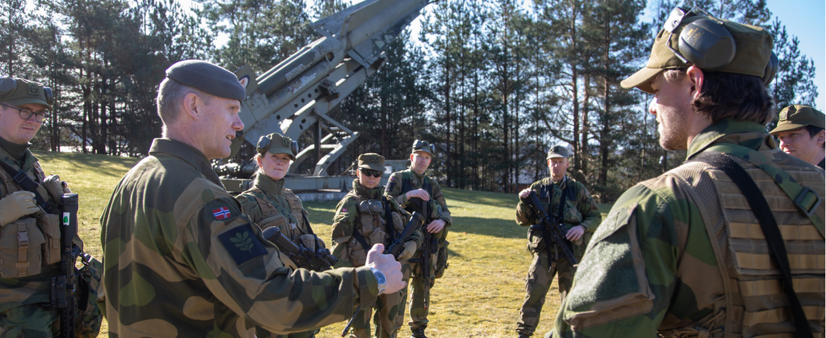
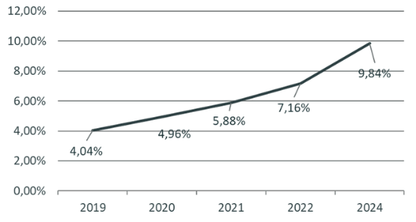
HV-07
DISTRIKTSRÅDET, AGDER HEIMEVERNSDISTRIKT
Hvem er Heimevernet?
Kilde: Forsvaret
NØKKELPERSONELL I KOMMUNENE
  Har dere en plan i kommunene for nøkkelpersonell som er med i HV og Sivilforsvaret?
  Hvem blir innkalt ved en krise?
HVILKE YRKER ER REPRESENTERT I HEIMEVERNET?
382 jobber i brannvesenet
116 jobber til daglig som arkitekter
648 jobber som mekanikere
1985 har kontoryrker
1080 jobber som lærere
243 jobber som leger
422 soldater jobber i barnehage
97 jobber i politiet
1167 jobber som sykepleiere
Snittalder: 34,6 år
  UTVIKLING KVINNEANDEL 2019-2024
Notes:
Ingen har vært gode til å samordne listene for nøkkelpersonell
Det rettslige grunnlaget for å gjennomføre en kartlegging av styrkedisponert personell ble sendt ut til alle kommunedirektører og Sivilforsvarte 15.10.25 (fra Statsforvalteren i Agder)
Ved å klikke på filmikonet kommer du til filmsnutten «win-win»

Slide 15


HV-07
DISTRIKTSRÅDET, AGDER HEIMEVERNSDISTRIKT
KONTAKTINFORMASJON FASTE MEDLEMMER
Organisasjon | Navn | Tlf | E-post | AU
Norsk Totalforsvars Forum | Åse Michaelsen | 97754066 | ase@vabb.no | Leder
Landsorganisasjonen i Norge | Mette Gundersen | 91564057 | mette.gundersen@lo.no | Nestleder
Det frivillige Skyttervesen | Alf Stensli | 90025985 | alf@stensli.com alf.stensli@kristiansand.kommune.no | Sekretær
KS | Odd Joar Svensson | 47453614 | odd.joar.svensson@ks.no | Første vara
Norges Bondelag | Silje Lunden | 90824541 | silje.lunden@bondelaget.no | Andre vara
Norges Idrettsforbund | Stein Bø-Mørland | 91123295 | stein.bo-morland@idrettsforbundet.no
Norske Kvinners Sanitetsforening | Marit Midtstøl Samuelsen | 95271490 | mms@nkom.no
Næringslivets Hovedorganisasjon | Høye G. Høyesen | 90761098 | hgh@nho.no
Norges Forsvarsforening (NFF) (alle Agder) | Erling Stausland | 91317946 | erling.stausland@colorline.com
Setesdal HV-område | Per Øyvind Asbjørnsen | 99704772 | perjeger@gmail.com | Tredje vara
Innsatsutvalg Varg | Karsten Henriksen | 97519911 | karsten.a.henriksen@gmail.com
Kristiansand UTR HV-område | Daniel Eik Andersen | 91521231 | daniel.eik.andresen@gmail.com
Evje og Vennesla HV-område | Vegard Omestad |  | vegardomestad@msn.com
Lindesnes HV-område | Jan Erik Kolnes |  | janerikkolnes@yahoo.no

Slide 16
HV-07
DISTRIKTSRÅDET, AGDER HEIMEVERNSDISTRIKT
KONTAKTINFORMASJON
VARAMEDLEMMER
Organisasjon | Navn | Tlf | E-post
Norsk Totalforsvars Forum | Ola Ketil Christensen | 47483703 | olachristensen@yahoo.com
Landsorganisasjonen i Norge | Dagfinn H Svanøe | 41269477 | dagfinn@lo.no
Det frivillige Skyttervesen | Janne Kornbrekke | 95134911 | janne.kornbrekke@lillesand.vgs.no
KS | Ruth Stubberud | 93403278 | ruth.stubberud@ks.no ;
Norges Bondelag | Ole Reidar Skailand | 91300887 | olereidarskailand@gmail.com
Norges Idrettsforbund | Nina Sunnås | 97097557 | nsunnaas@gmail.com
Norske Kvinners Sanitetsforening | Eva-Lill Bjørklund | 95707404 | evalill@kristiansandsanitetsforening.no
Næringslivets Hovedorganisasjon | Olav Hovet | 90955050 | olahovet@online.no
Norsk reservistforbund (NROF) (alle Agder) | Anders Haslestad | 97601658 | anders.haslestad47@gmail.com

Slide 17
HV-07
DISTRIKTSRÅDET, AGDER HEIMEVERNSDISTRIKT
KONTAKTINFORMASJON
ØVRIGE SAMARBEIDSPARTNERE I AGDER
Organisasjon | Navn | Tlf | E-postt | Kommentar
Landsrådet | Jørgen Roaldset | 40028130 | gensek@landsraadet.no | Generalsekretær
HV-07 Sjef | Tord Lindelid | 94222189 | tlindelid@gmail.com tlindelid@mil.no
HV-07 G-1/Personelloffiser | Renate Saur | 95259572/93401202 | rsaur@mil.no | Kontaktperson HV-07
HV-08 Sjef | Øystein Fossum Nilsen | 45877295 | oynilsen@mil.no
Sjef HV | Frode Ommundsen |  | fommundsen@mil.no
HV-08 D-råd leder | Wenche Meinich-Bache | 90190390 | wenchemeinich@icloud.com
HV-08 D-råd | Kjell Strand Hovland | 41479736 | kjell.hovland@dabb.no
HV-03 D-råd leder | Tor Peder Lohne | 41516054 | tplohne@hotmail.com
Statsforvalteren i Agder | Gina Lund |  | gina.lund@statsforvalteren.no | Statsforvalter
Statsforvalteren i Agder | Yngve Årøy | 95136846 | yngve.aroy@statsforvalteren.no | Beredskapssjef
Statsforvalteren i Agder | Bengt Eirik Henriksen | 48882266 | bengt.eirik.henriksen@statsforvalteren.no | Seniorrådgiver
Politimesteren i Agder | Morten Sjustøl | 47977736 | morten.sjustol@politiet.no | Visepolitimester
Aust-Agder sivilforsvarsdistrikt | Dag Svindseth | 92447889 | dag.svindseth@dsb.no | Distriktssjef AA
Vest -Agder sivilforsvarsdistrikt | Holger Hillesland | 91154871/91734987 | Holger.hillesland@dsb.no | Vakttelefon

Slide 18
OVERALT - ALLTID
TAKK FOR
OPPMERKSOMHETEN
Kontaktinformasjon HV-07
Ugradert epost: hv.hv-07@mil.no

